Slide 1
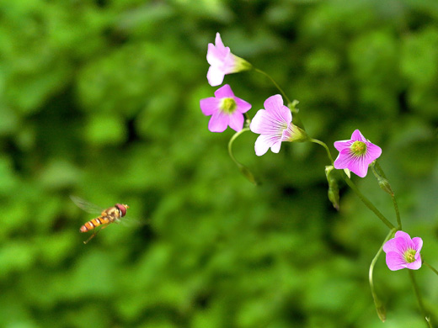
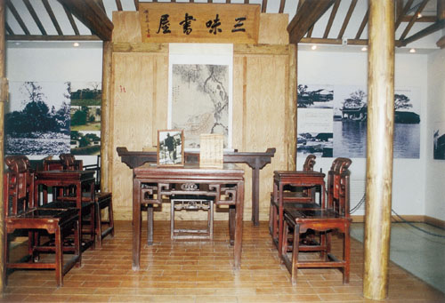
从百草园到三味书屋
鲁迅

Slide 2
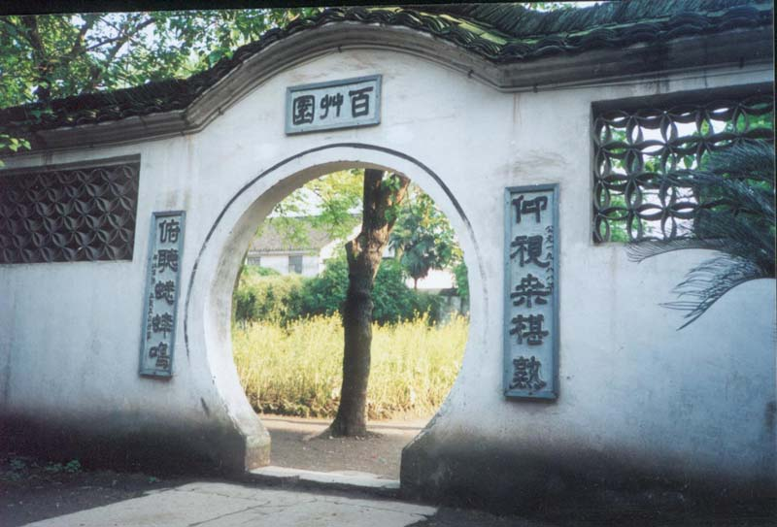
百草园
——我的乐园
有趣的景物（乐景）
听闻的传说（美女的故事）（乐闻）
冬天雪地捕鸟（乐事）

Slide 3
我不知道为什么家里的人要将我送进书塾里去了，而且还是全城中称为最严厉的书塾。也许是因为拔何首乌毁了泥墙罢，也许是因为将砖头抛到间壁的梁家去了罢，也许是因为站在石井栏上跳下来罢，……都无从知道。总而言之：我将不能常到百草园了。Ade，我的蟋蟀们！Ade，我的覆盆子们和木莲们！
对百草园的眷恋与不舍，对去三味书屋的不情愿。

Slide 4
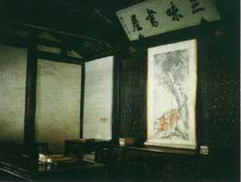
三味书屋
在三味书屋作者会有怎样的体验和感受呢？三味书屋的生活是否是他所担心的那样呢？

Slide 5
三味书屋
严肃和拘束
三味书屋的环境和入学时的礼节
出门向东，不上半里，走过一道石桥，便是我的先生的家了。从一扇黑油的竹门进去，第三间是书房。中间挂着一块扁道：三味书屋；扁下面是一幅画，画着一只很肥大的梅花鹿伏在古树下。没有孔子牌位，我们便对着那扁和鹿行礼。第一次算是拜孔子，第二次算是拜先生。

Slide 6
学习内容
枯燥乏味，令人感到压抑
1、让人是懂非懂的文言文：
①有念“仁远乎哉我欲仁斯仁至矣”的，有念“笑人齿缺曰狗窦大开”的，有念“上九潜龙勿用”的，有念“厥土下上上错厥贡苞茅橘柚”的.
② “铁如意，指挥倜傥，一座皆惊呢～～；金叵罗，颠倒淋漓噫，千杯未醉嗬……”
2、不回答“怪哉”之类的问题：
“先生，‘怪哉’这虫，是怎么一回事？……”我上了生书，将要退下来的时候，赶忙问。
“不知道！”他似乎很不高兴，脸上还有怒色了。

Slide 7
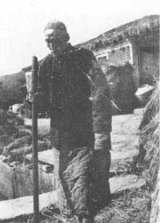
三味书屋
默读课文，请圈画出作者对三味书屋的老师的相关描写，并思考：寿镜吾先生是一个怎样的人？作者对其的态度如何？

Slide 8
寿镜吾先生
和蔼，严而不厉、方正，质朴，博学的宿儒
1、先生便和蔼地在一旁答礼。他是一个高而瘦的老人，须发都花白了，还戴着大眼镜。
2、他有一条戒尺，但是不常用，也有罚跪的规矩，但也不常用，普通总不过瞪几眼，大声道：——“读书！”
3、他总是微笑起来，而且将头仰起，摇着，向后面拗过去，拗过去。
4、先生最初这几天对我很严厉，后来却好起来了。
我对先生的态度是十分恭敬的。

Slide 9
学习生活
——轻松愉快
1、爬上花坛去折腊梅花，在地上或桂花树上寻蝉蜕。最好的工作是捉了苍蝇喂蚂蚁。
2、先生自己也念书。后来，我们的声音便低下去，静下去了，只有他还大声朗读着。
3、先生读书入神的时候，于我们是很相宜的。有几个便用纸糊的盔甲套在指甲上做戏。我是画画儿，

Slide 10
小结：
本文写于1926年，这是鲁迅人生充满变动，心情“空洞、芜杂”的一年，所以“想在纷扰中寻出一点闲静来”，他把目光投向了旧事，“希望借旧事来寻求慰藉”，虽然文中写到私塾生活的呆板、枯燥，但借回忆儿童、少年时代的快乐生活，派遣内心的苦闷情怀才是本文初衷。所以三味书屋生活不仅仅是单一的枯燥压抑，它应该是承接了百草园的快乐，只是这里的快乐不再无拘无束、自由自在了，但同样令作者回味无穷。

